Slide 1
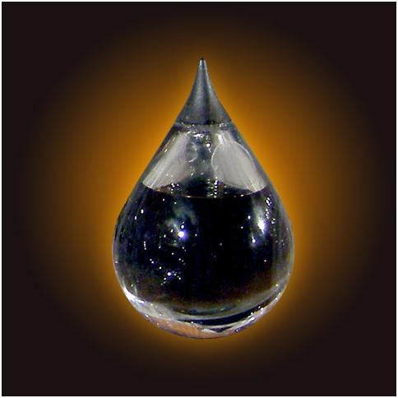
НАФТА
РОБОТА
УЧЕНИЦІ 11-А КЛАСУ
КУЦАН НАТАЛІЇ

Slide 2
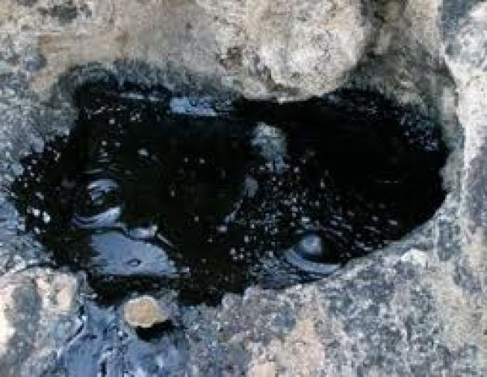
НАФТА
горюча корисна копалина, складна суміш вуглеводнів різних класів з невеликою кількістю органічних кисневих, сірчистих і азотних сполук, що являє собою густу маслянисту рідину.

Slide 3
ДЖЕРЕЛА ВУГЛЕВОДНІВ

Slide 4
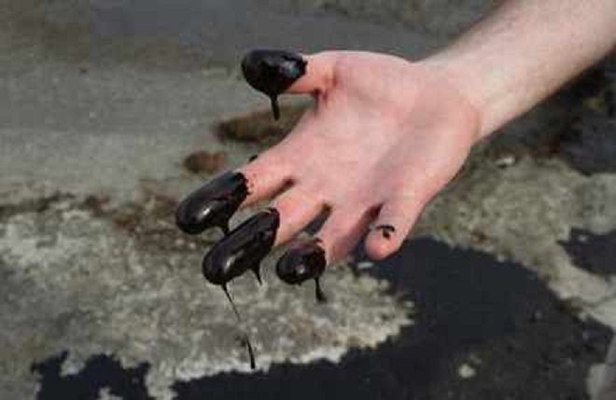
ФІЗИЧНІ ВЛАСТИВОСТІ
Забарвлення в неї червоно-коричневе, буває жовто-зелене і чорне, іноді зустрічається безбарвна нафта. Нафта має характерний запах, легша за воду, у воді нерозчинна.

Slide 5

ЕЛЕМЕНТНИЙ СКЛАД
вуглець 80-88%, водень 11-14,5%, сірка 0,01-5%, кисень 0,05-0,7%, азот 0,01-0,6%

Slide 6

ПОХОДЖЕННЯ НАЗВИ
Вважають, що сучасний термін «нафта» є похідним від слова «нафата», що мовою народів Малої Азії означає «просочуватися».

Slide 7
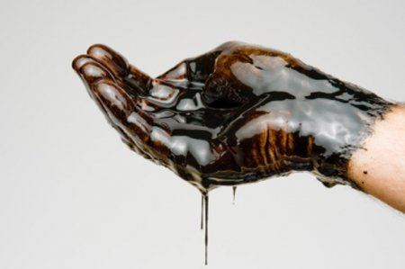
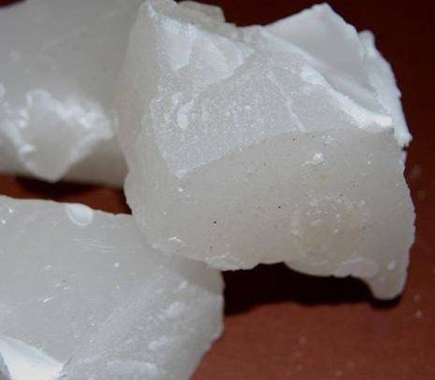
ПРОДУКТИ ПЕРЕРОБКИ НАФТИ ТА НАФТОПРОДУКТІВ
1. Гази крекінгу
2. Моторне паливо
3. Лаки
4. Нафтени
5. Парафін
6. Мазут
7. Мило
8. Ароматичні вуглеводні

Slide 8
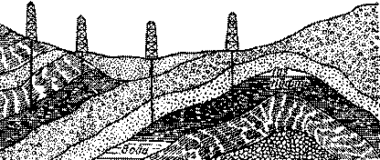
Геологічний розріз нафтоносної місцевості.

Slide 9
СКЛАД
Усього в нафті виявлено понад 50 хімічних елементів. Так, нарівні зі згаданими в нафті присутні V, Ni ,Cl і т. д.
Нафта являє собою суміш бл. 1000 індивідуальних речовин, з яких велика частина — рідкі вуглеводні і гетероатомні органічні сполуки (4-5 мас.%), переважно сірчисті , азотисті (понад 30) і кисневі (бл. 85), а також метал-органічні сполуки . Інші компоненти — розчинені вуглеводневі гази, вода (від слідів до 10%), мінеральні солі (головним чином хлориди), розчини солей органічних кислот і ін., механічні домішки (частинки глини, піску, вапняку).

Slide 10
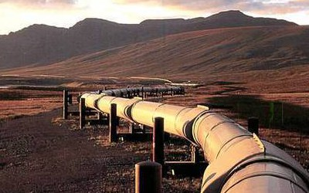
НАФТА В УКРАЇНІ
На території України поклади нафти є у Передкарпатті, у Дніпровсько-донецькій областях та на шельфі Чорного і Азовського морів.
Україна лише на 10-12% забезпечена нафтою власного виробництва.

Slide 11
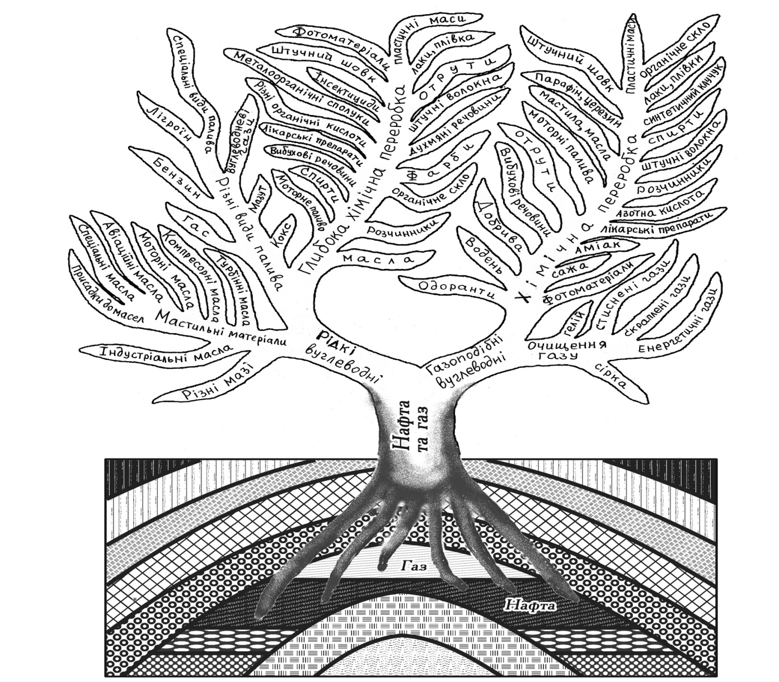
ДЕРЕВО НАФТОПРОДУКТІВ

Slide 12
ЗАСТОСУВАННЯ
Нафта — найважливіше джерело рідкого палива, мастил, сировина для синтетичних матеріалів тощо. Займає провідне місце в світовому паливно-енергетичному господарстві. Її частка в загальному споживанні енергоресурсів безперервно зростає: 3% в 1900 р., 5% перед Першою світовою війною 17,5% напередодні Другої світової війни 24% у 1950 р., 41,5% у 1972 р., 48%. У перспективі ця частка буде меншати внаслідок зростання застосування атомної і інших видів енергії, а також збільшення вартості видобутку.

